Slide 1
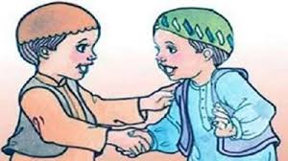

Slide 2
শিক্ষক পরিচিতি
জোবায়ের কাজী
প্রথম অধ্যায়
সপ্তম পাঠ
সহকারী শিক্ষক,
মুক্তবাংলা চারিপল্লী মাধ্যমিক বিদ্যালয়,
চিতলমারী, বাগেরহাট।
মোবাইল নম্বর – ০১৯২৩০৬১৫৯৭
E-mail: kazizobair1@gmail.com

Slide 3
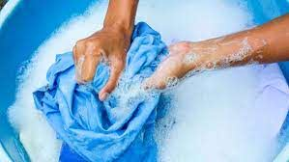
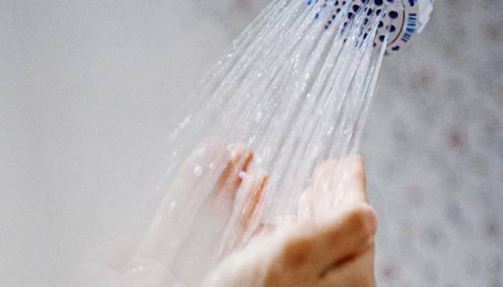
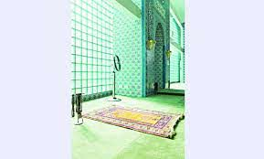
ছবিগুলো লক্ষ্য করো......
এ কাজ গুলো সালাতের বাহিরের কাজ না সালাতের ভিতরের কাজ ।
তোমরা কি জান সালাতের এ কাজ গুলোকে কি বলা হয়।

Slide 4
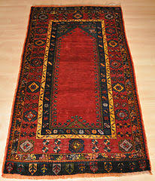
আজকের পাঠের বিষয়...
সালাতের আহকাম ।

Slide 5
শিখনফল
এই পাঠ শেষে শিক্ষার্থীরা –
১। সালাতের আহকামের শাব্দিক অর্থ কী তা লিখতে পারবে -
২। সালাতের আহকাম কয়টি ও কী কী তা ব্যাখ্যা করতে পারবে-
৩। সালাতের আহকামগুলো চিন্নিত করতে পারবে -

Slide 6
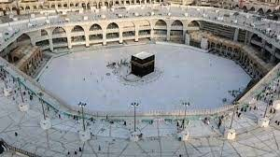
সালাতের আহকামের শাব্দিক অর্থ
হুকুম বা বিধিবিধান সমূহ

Slide 7
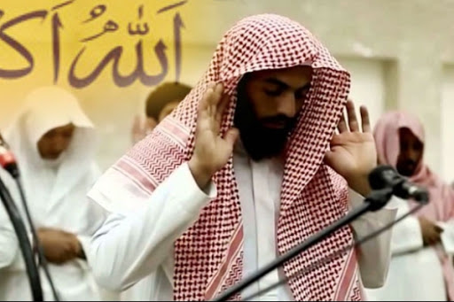
সালাতের আহকাম
ফরজ
সালাতের আরকানের পূর্ব পর্যন্ত
পবিত্রতা অর্জনের পর থেকে
সালাতের পূর্বে প্রস্তুতিমূলক যে ফরজ কাজ গুলো করতে হয় সে কাজ গুলোকে সালাতের আহকাম বলে।

Slide 8
একক কাজ
সালাতের আহকাম বলতে কি বিঝ?

Slide 9
প্রিয় শিক্ষার্থী চলো আমরা জেনে নেই সালাতের আহকাম কয়টি।
সালাতের আহকাম সমূহ
সাতটি
নিচে সেগুলো চিত্রের সাহায্যে দেখবো

Slide 10
নিয়ত করা
শরীর পবিত্র হওয়া
কাপড় পবিত্র হওয়া
জায়গা পবিত্র হওয়া
সতর ঢাকা
কিবলা মূখী হওয়া
নামাজের সময় হওয়া

Slide 11
শরীর পবিত্র হওয়া

Slide 12
কাপড় পবিত্র হওয়া

Slide 13
জায়গা পবিত্র হওয়া

Slide 14
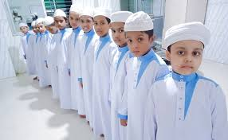
সতর ঢাকা

Slide 15
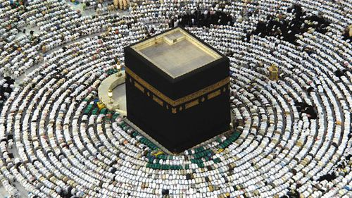
কিবলা মূখী হওয়া

Slide 16
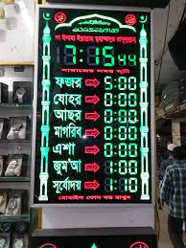
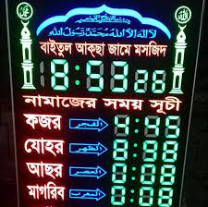
নামাজের সময় হওয়া

Slide 17
নিয়ত করা

Slide 18
মূল্যায়ন
সালাতের আহকাম কয়টি?
ক) ৭টি
খ) ৮টি
গ) ১৪টি
ঘ) ১০টি
সালাতের আহকাম......
ক) সতর ঢাকা
খ) রুকু করা
গ) জায়গা পবিত্র হওয়া
ঘ) ক) ও গ)

Slide 19
বাড়ির কাজ
সালাতের আহকাম কয়টি ও কি কি? লিখ।

Slide 20
সবাইকে ধন্যবাদ

